Slide 1

Άνοιγμα αρχείου
Οποιοδήποτε αρχείο ζητήσει να ανοίξετε η κυρία θα βρίσκεται “τοποθετημένο” πάνω στην επιφάνεια εργασίας και για να το ανοίξετε θα κάνετε ΔΙΠΛΟ ΑΡΙΣΤΕΡΟ ΚΛΙΚ πάνω του.
Θα πατήσετε δηλαδή όσο πιο γρήγορα μπορείτε 2 φορές συνεχόμενα το αριστερό πλήκτρο του ποντικιού σας, ψύχραιμα και χωρίς φόβο.

Slide 2
Αποθήκευση αρχείου
Η σημαντικότερη εργασία σε έναν υπολογιστή είναι η δυνατότητα που έχει ο χρήστης να αποθηκεύει τις εργασίες του.

Slide 3
...πώς δημιουργεί όμως ο χρήστης τις εργασίες του ;
Μέσα από κάποιο πρόγραμμα / εφαρμογή. Ένα τέτοιο πρόγραμμα είναι π.χ. η Ζωγραφική ή το πρόγραμμα επεξεργασίας κειμένου Microsoft Word ή OpenOffice Writer.

Slide 4
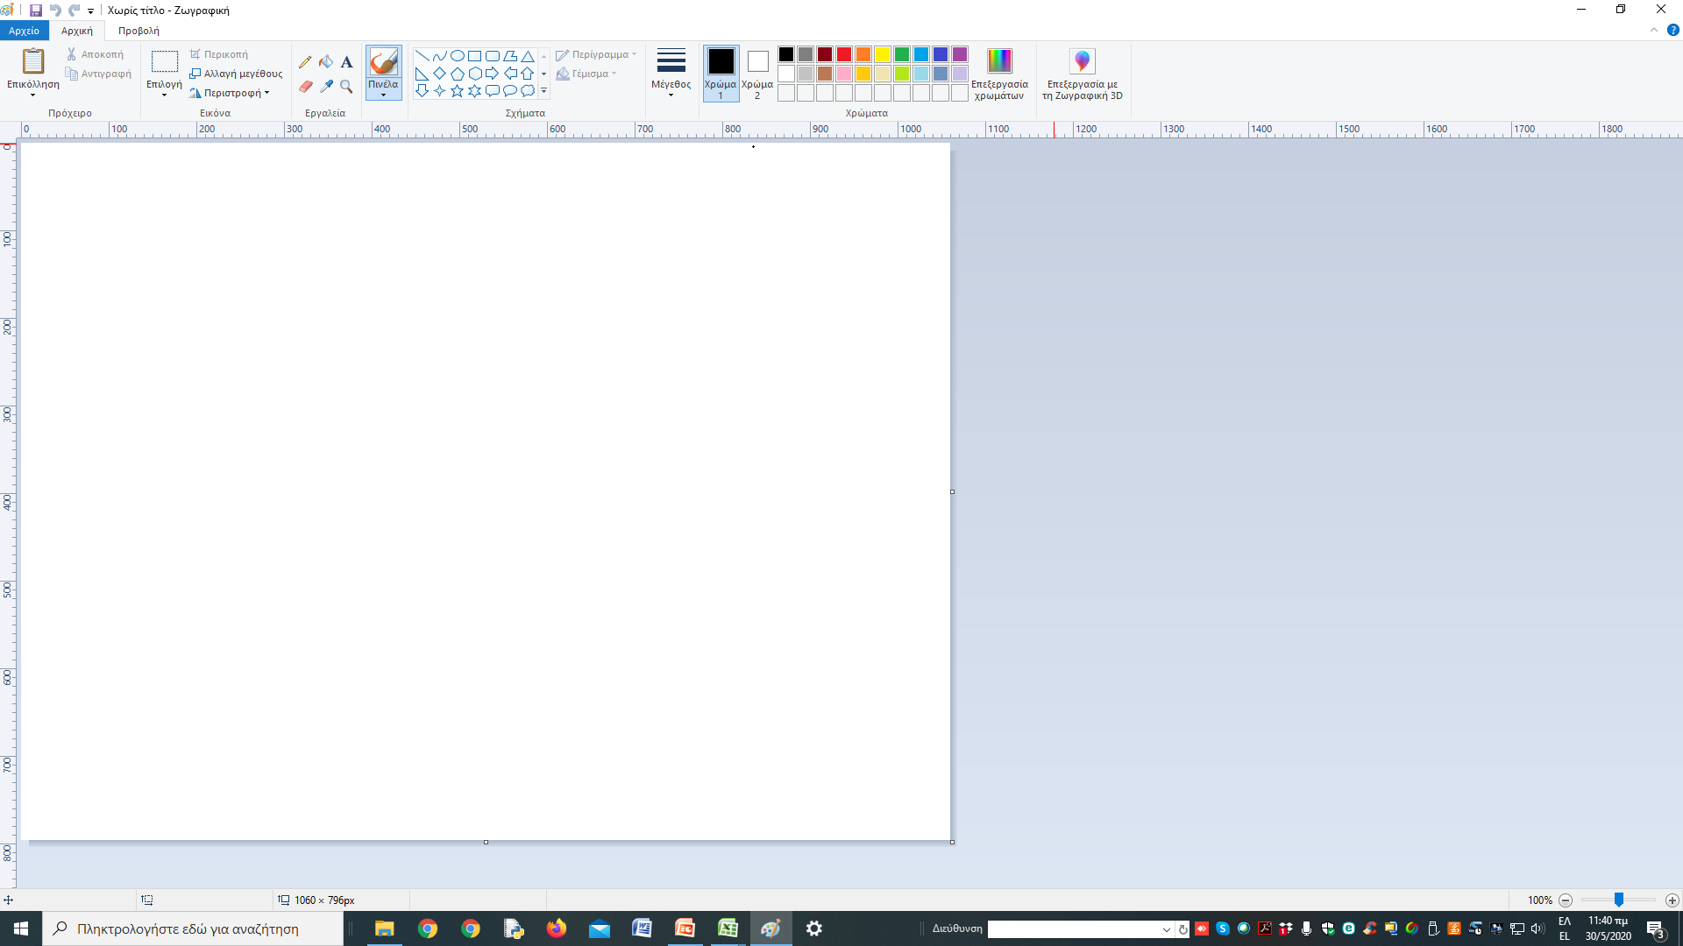
Επιλογή
Αρχείο
- File
Γραμμή
Μενού
επιλογών

Slide 5
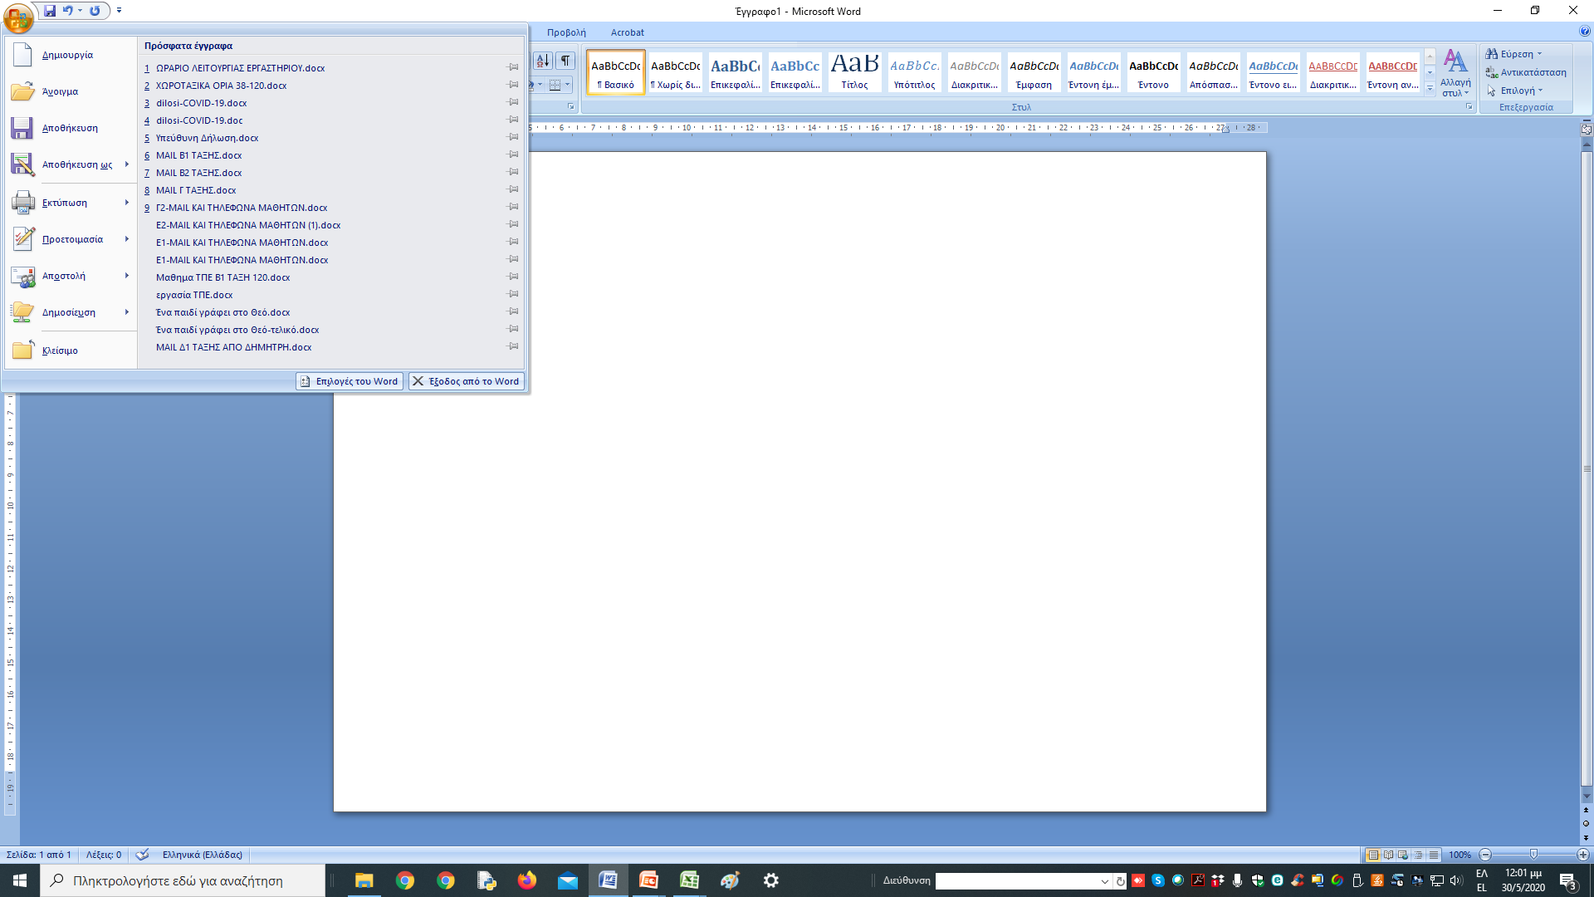
Γραμμή
Μενού
επιλογών
Κουμπί του
Office
Η εντολή
αποθήκευσης
που μας
ενδιαφέρει

Slide 6
Κάνοντας κλικ στην επιλογή Αρχείο / File του Μενού επιλογών ή στο κουμπί του Office
(δείτε προηγούμενες διαφάνειες), ανοίγει ένα υπομενού όπου περιέχεται η εντολή Αποθήκευση / Save
Κάθε φορά που θα έχετε τελειώσει μια εργασία σας θα κάνετε αυτή την ενέργεια για να σώζετε τις αλλαγές που κάνατε στο αρχείο που ανοίξατε. Μετά θα πατάτε το κόκκινο πλήκτρο με το λευκό Χ μέσα για να κλείνετε το αρχείο και την εφαρμογή. Αυτό λέγεται ΚΟΥΜΠΙ ΚΛΕΙΣΙΜΑΤΟΣ, υπάρχει σε όλα τα προγράμματα και η δουλειά του είναι πάντα η ίδια …....
ΝΑ ΚΛΕΙΝΕΙ ΤΟ ΠΡΟΓΡΑΜΜΑ.

Slide 7
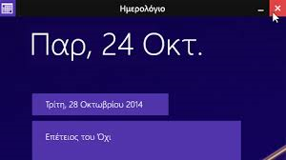
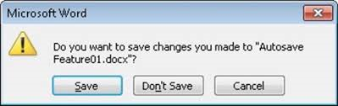
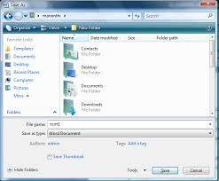
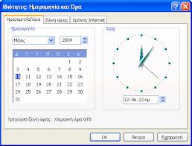
Το βλέπετε; είναι “σχεδόν” παντού και μόλις το πατήσετε ένα παραθυράκι – μικρό ή μεγάλο - κλείνει. Αν είναι το παραθυράκι μέσα στο οποίο άνοιξε ένα πρόγραμμα, τότε κλείνει μαζί με το παράθυρο και το πρόγραμμα.

Slide 8
Απλή
Αποθήκευση
…..ή μπορείτε να επιλέγετε το εργαλείο της δισκετούλας στη Γραμμή γρήγορης πρόσβασης, που υπάρχει σε ΟΛΑ τα προγράμματα / εφαρμογές.

